Slide 1
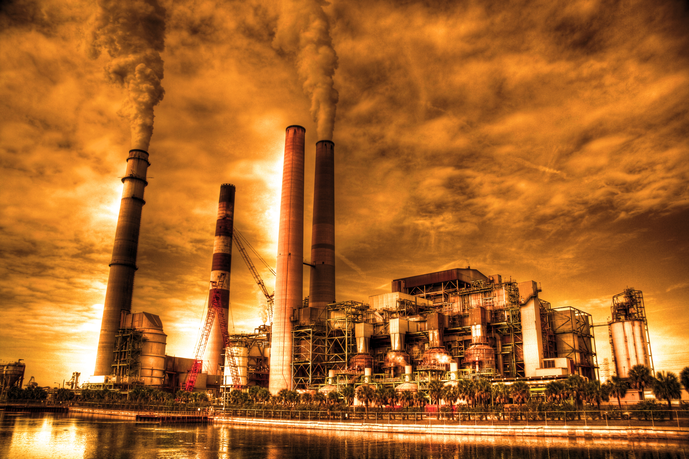

Biến đổi khí hậu: Chúng ta cần hành động ngay bây giờ để bảo vệ hành tinh và tạo ra một tương lai bền vững cho các thế hệ sau.
Biến đổi khí hậu: Thách thức và Hành động

Slide 2
01
Khí thải công nghiệp
Khí thải từ các nhà máy và phương tiện giao thông là một trong những nguyên nhân chính gây ra hiệu ứng nhà kính.
02
Phá rừng
Việc chặt phá rừng làm mất đi các bể chứa carbon, dẫn đến sự gia tăng nồng độ CO2 trong khí quyển.
Sử dụng năng lượng hóa thạch
03
Việc phụ thuộc vào năng lượng hóa thạch như than đá, dầu mỏ và khí đốt tự nhiên tạo ra lượng khí thải lớn, góp phần vào biến đổi khí hậu.
Nguyên nhân chính của biến đổi khí hậu
Một cái nhìn sâu sắc về các yếu tố gây ra biến đổi khí hậu toàn cầu

Slide 3
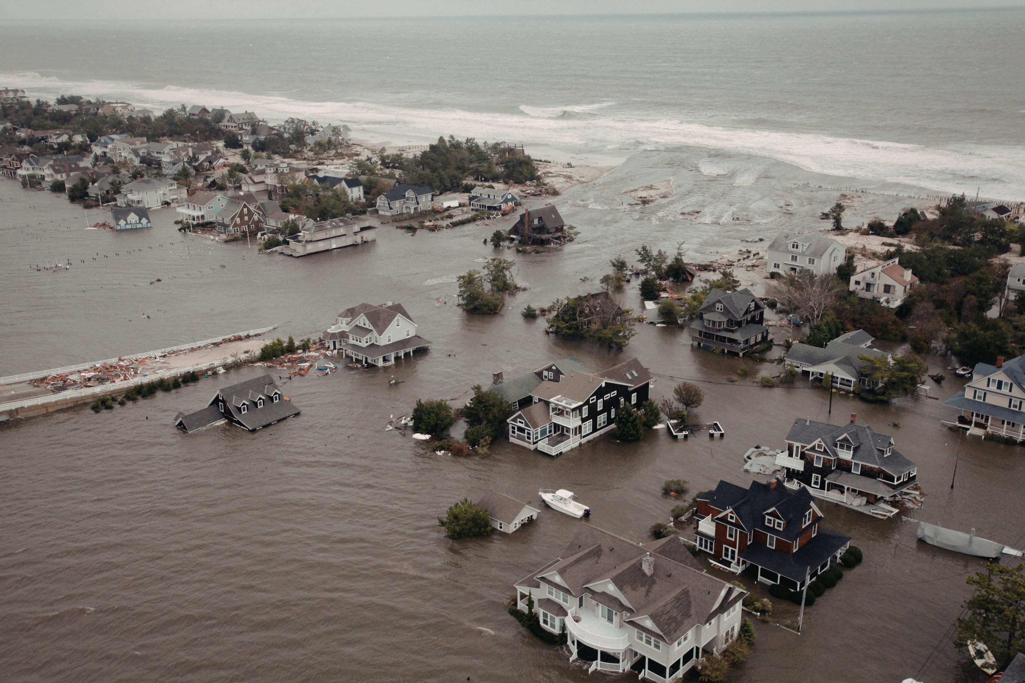
Tác động của biến đổi khí hậu
Biến đổi khí hậu và mực nước biển dâng cao đang ảnh hưởng đến cộng đồng ven biển
Biến đổi khí hậu gây ra mực nước biển dâng cao, đe dọa cuộc sống và tài sản của hàng triệu người. Qua việc tăng cường nhận thức và thực hiện các biện pháp giảm thiểu, chúng ta có thể bảo vệ tương lai cho các cộng đồng ven biển.

Slide 4
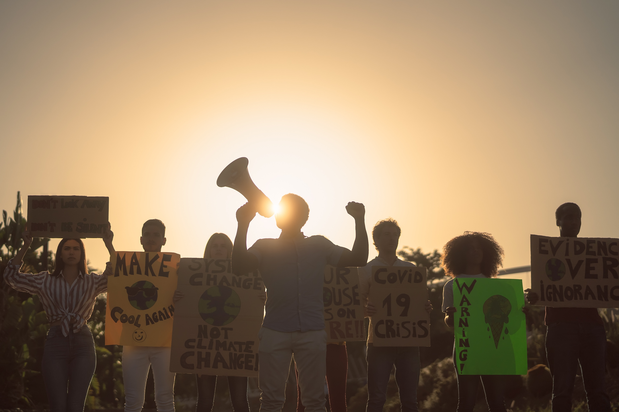


Thay đổi nhận thức cộng đồng về biến đổi khí hậu
Cần nâng cao ý thức và hành động của cộng đồng để đối phó hiệu quả với biến đổi khí hậu.
Thay đổi nhận thức cộng đồng là thách thức lớn trong cuộc chiến chống biến đổi khí hậu. Chúng ta cần tăng cường giáo dục và tổ chức các hoạt động cộng đồng để khuyến khích mọi người chủ động tham gia vào việc bảo vệ môi trường.

Slide 5
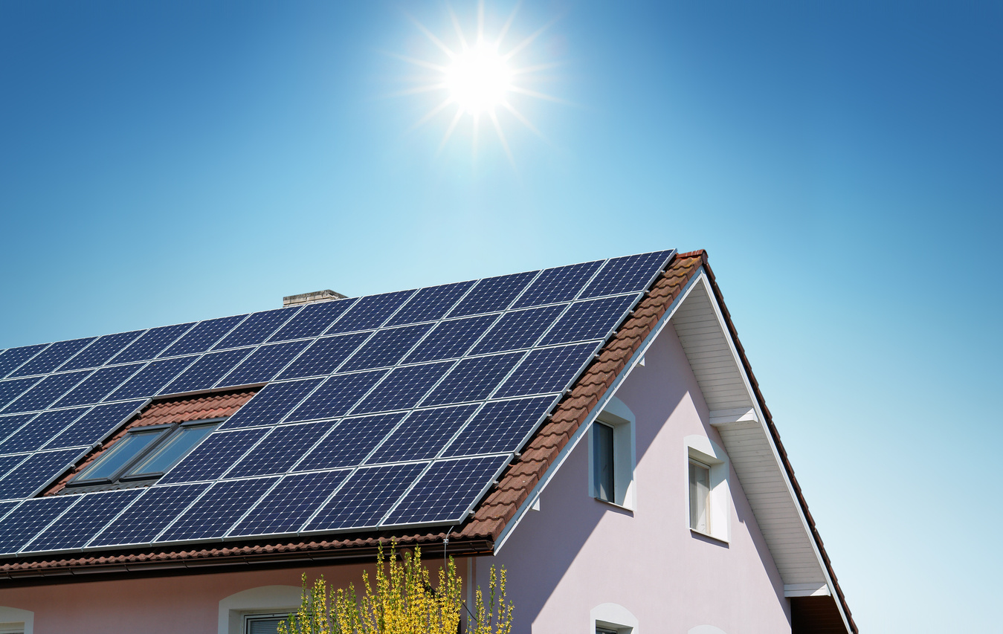
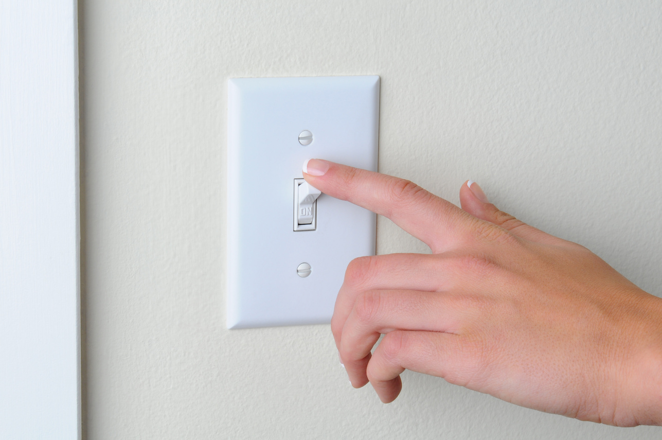

Hành động của cá nhân và cộng đồng
SỬ DỤNG NĂNG LƯỢNG TÁI TẠO
TIẾT KIỆM NĂNG LƯỢNG
ỦNG HỘ CHÍNH SÁCH XANH
Sử dụng năng lượng mặt trời và gió để giảm carbon
Tắt điện khi không sử dụng để tiết kiệm chi phí
Tham gia vào các phong trào bảo vệ môi trường địa phương

Slide 6

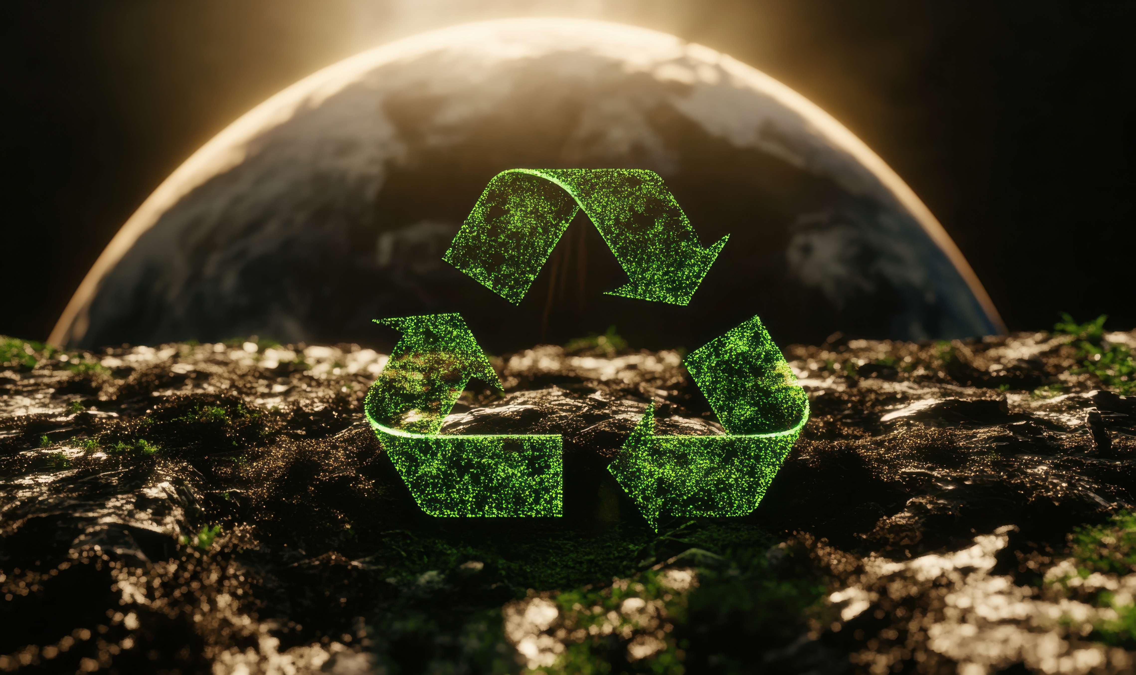

Hãy cùng hành động vì trái đất
Tham gia vào các hoạt động bảo vệ môi trường để bảo vệ tương lai cho thế hệ tiếp theo.
Biến đổi khí hậu là một thách thức nghiêm trọng mà chúng ta phải đối mặt. Bằng cách hành động ngay hôm nay, mỗi cá nhân và cộng đồng có thể tạo ra sự khác biệt. Hãy bắt đầu từ những thay đổi nhỏ trong cuộc sống hàng ngày để góp phần bảo vệ hành tinh của chúng ta.

